Slide 1
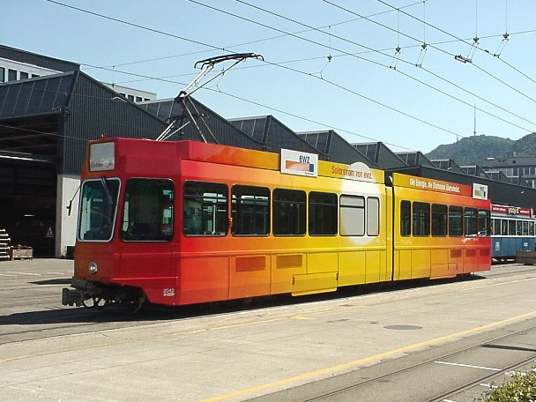
Il settore terziario

Slide 2
Il Settore terziario comprende una vasta gamma di attività molto differenziate tra loro. Infatti, è il settore che fornisce i servizi:
Alle persone: negozi di vario genere(farmacie, abbigliamento, super mercati ecc.…)
Alla comunità: scuole, ospedali, banche, uffici postali ecc.…
Alle imprese: pubblicitari, finanziari, informatici ecc.…
Oggi il numero degli occupati nel terziario in Italia e in Europa è circa il 70% della popolazione attiva, infatti supera di molto le persone occupate negli altri due settori: primario e secondario

Slide 3
I DIVERSI COMPARTI DEL TERZIARIO

Slide 4
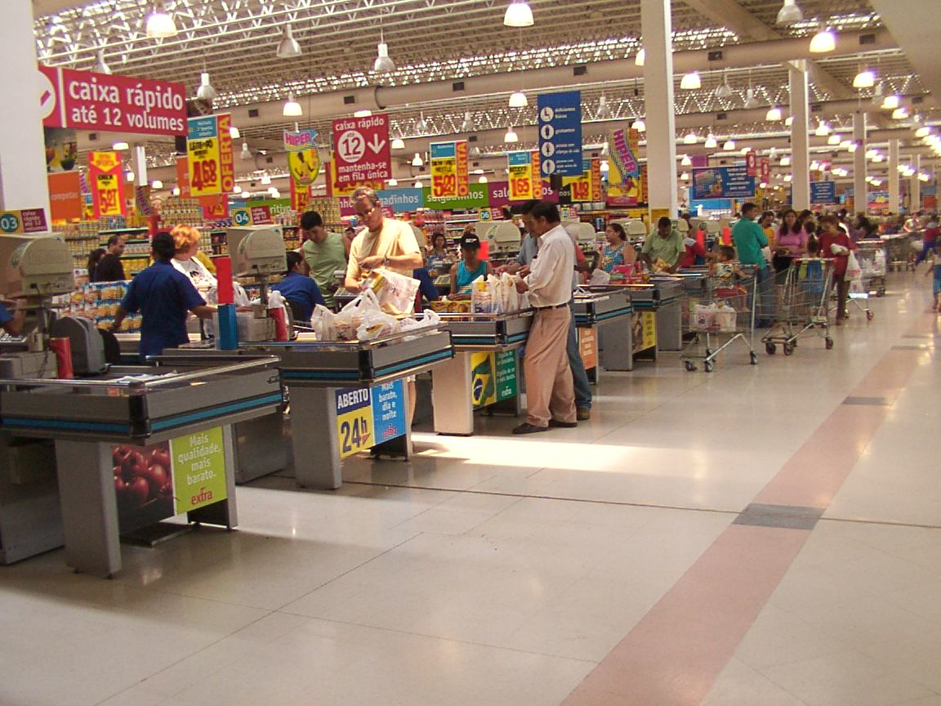
IL COMMERCIO
Il commercio è un attività economica che si realizza attraverso uno scambio. Qualche decina di anni fa esistevano solo piccoli negozi, oggi questi negozi sono sempre più rari e sono sostituiti da super mercati. In entrambi i casi esistono dei meccanismi che ne regolano la distribuzione cioè il passaggio del prodotto dal produttore al consumatore. Tutto questo passa attraverso la commercializzazione, grazie ad aziende specifiche che si occupano di distribuzione e vendita.

Slide 5
IL COMMERCIO ONLINE
Anche i servizi online sono numerosissimi: attraverso internet possiamo acquistare ormai qualunque cosa… questo viene chiamato commercio elettronico, che ci permette di entrare nei negozi virtuali, scegliere e pagare stando comodamente a casa.

Slide 6
I TRASPORTI
I trasporti sono molto importanti per l’economia di uno stato: sono funzionali alla crescita economica e all’occupazione, svolgono un ruolo vitale per il mercato interno e migliorano la qualità della vita. Il trasporto si effettua attraverso mezzi come automobili e camion o con infrastrutture come strade, ponti e autostrade

Slide 7
LE TELECOMUNICAZIONI
Le comunicazioni possono anche avvenire attraverso internet e altri mezzi. La telefonia mobile è la comunicazione attraverso i telefoni cellulari. I cellulari di ultima generazione sono polifunzionali: permettono di scattare fotografie, navigare in internet… Sono i cellulari ‘’intelligenti’’, gli smartphone.

Slide 8
LA RICERCA
la ricerca è uno degli aspetti fondamentali del settore terziario. La ricerca di base premette di progredire costantemente nelle conoscenze che poi verranno applicate in modo concreto in campi diversi, per esempio l’agricoltura.

Slide 9
BANCHE E FINANZE
Tutta la nostra vita quotidiana è regolata dal denaro. Le operazioni legate al denaro, sono detti servizi finanziari. Questi servizi generano dei flussi, cioè dei movimenti di denaro resi possibili dalla banche.

Slide 10
IL TURISMO
Si fa turismo per visitare una località, i fattori fondamentali del turismo sono tre: lo spostamento, la durata e il motivo.

Slide 11
Ecco il riassunto di tutto il settore terziario.

Slide 12
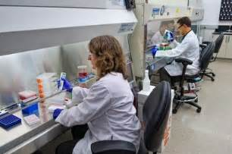
Il settore quaternario
Il settore dei servizi più avanzati, si definisce terziario avanzato o quaternario. Questo è il settore della tecnologia, che negli ultimi anni ha fatto notevoli passi in avanti soprattutto grazie alla diffusione dei computer, degli smartphone, dei tablet e di internet.

Slide 13
Realizzato da:
Raffaele barbuzza
Grazia grasso
Samuel blosser
Mariarita barbarino
Cinzia virgillito

